Slide 1
ЈОСИФ - ЊЕГОВ ЖИВОТ 2. дио
Православна вјеронаука 2. разред

Slide 2
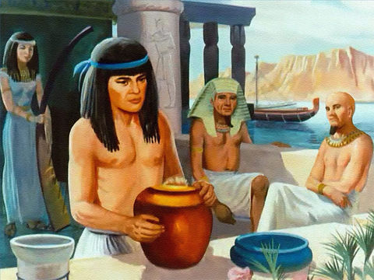
Трговци су продали Јосифа у Египат фараоновом заповједнику, који га је одвео на двор владара.
Због лажи заповједникове жене, Јосиф је осуђен и бачен у тамницу.

Slide 3
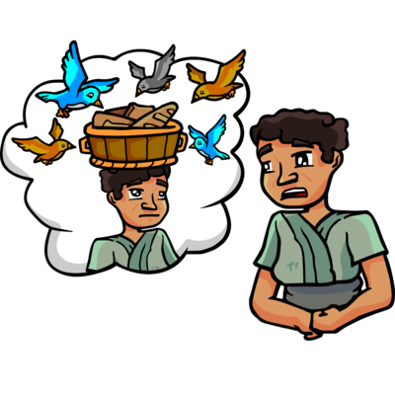
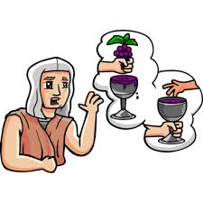
Тамо је протумачио сан двојици фаронових слуга, који су такође били у затвору. Када је један од њих ослобођен, рекао је фараону да у затвору постоји човјек који зна тумачити снове.

Slide 4
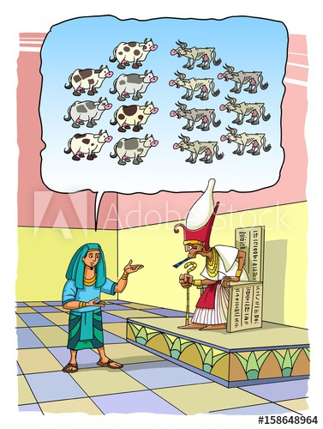
Фараон је позвао Јосифа и испричао му свој необичaн сан.
Сањао је седам дебелих крава које је појело седам мршавих крава и опет су остале мршаве.

Slide 5
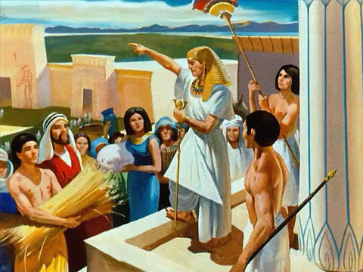
Јосиф је рекао фараону да слиједи седам родних година а затим седам гладних година.
Фараон је поставио Јосифа за заповједника да сакупља храну за гладне године.
Јосиф је добијени посао добро урадио.

Slide 6
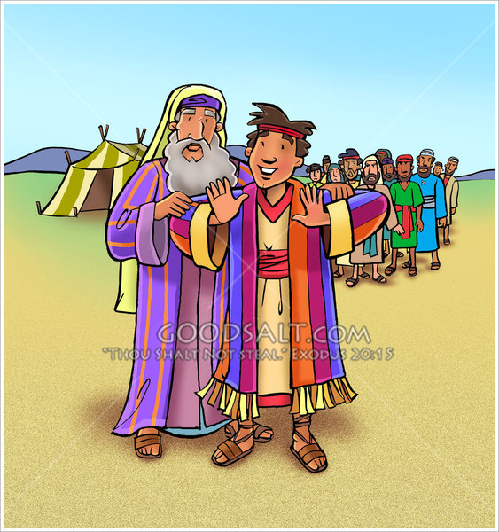
ДОМАЋА ЗАДАЋА:
Одговори на питања у уџбенику на страни 42 и у радној свесци на страни 24!

